Slide 1
TÓPICOS ESPECIAIS II
INTRODUÇÃO
Campus Santa Teresa – ES
A disciplina de Tópicos Especiais II terá 3 notas de avaliação:
Nota 1: Tarefas (20%)
Nota 2: Artigo (30%)
Nota 3: Apresentação (50%)
As tarefas são todos os trabalhos passados em sala de aula que devem ser entregues no pelo AVA com o prazo determinado para cada uma das tarefas.

Slide 2
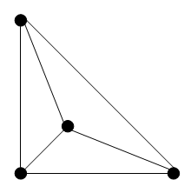
GRAFOS
INTRODUÇÃO
Campus Santa Teresa – ES
A teoria dos grafos é um ramo da matemática que estuda as relações entre os objetos de um determinado conjunto. Para tal são empregadas estruturas chamadas de grafos, G(V,E), onde V é um conjunto não vazio de objetos denominados vértices e E é um subconjunto de pares não ordenados de V, chamados arestas.

Slide 3
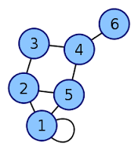
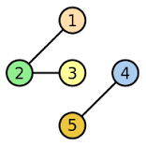
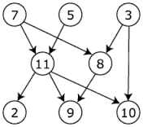
GRAFOS
INTRODUÇÃO
Campus Santa Teresa – ES
Dependendo da aplicação, arestas podem ou não ter direção, pode ser permitido ou não arestas ligarem um vértice a ele próprio e vértices e/ou arestas podem ter um peso (numérico) associado. Se as arestas têm uma direção associada (indicada por uma seta na representação gráfica) temos um dígrafo (grafo orientado). Um grafo com um único vértice e sem arestas é conhecido como grafo trivial.

Slide 4
GRAFOS
INTRODUÇÃO
Campus Santa Teresa – ES
Pra que serve?
Grafos são usados para modelagens de redes e relacionamentos. Existem diversas aplicações para os grafos, são exemplos:
  Logística de transporte;
  Distância entre cidades;
  Fluxo de um jogo;
  Conexões de comunicação ligando satélites;
  Linhas do Metro;
  Árvores genealógicas.

Slide 5
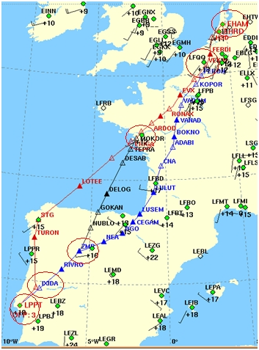
GRAFOS
INTRODUÇÃO
Campus Santa Teresa – ES
Exemplos na vida real
  Um mapa de estradas através dos grafos e usar algoritmos específicos para determinar o caminho mais curto entre dois pontos, ou o caminho mais económico.
  Outro exemplo é o caso das redes de computadores, sendo cada terminal representado por um vértice, o cabo de rede pelas arestas e o custo associado a latência, por exemplo, ou o número de máquinas que a comunicação atravessa entre os nós. É nestes princípios que assenta todo o protocolo IP que torna possível a Internet ser uma realidade.

Slide 6
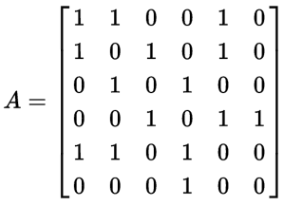
REPRESENTAÇÃO DE GRAFOS
INTRODUÇÃO
Campus Santa Teresa – ES
Uma matriz de adjacência é uma das formas de se representar um grafo. Dado um grafo G com n vértices, podemos representá-lo em uma matriz n x n. A definição precisa das entradas da matriz varia de acordo com as propriedades do grafo que se deseja representar, porém de forma geral o valor aij guarda informações sobre como os vértices vi e vj estão relacionados (isto é, informações sobre a adjacência de vi e vj).

Slide 7
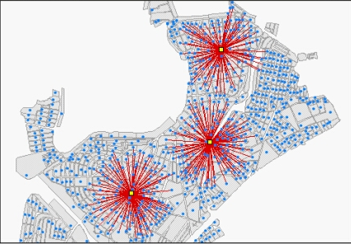
P-MEDIANAS
INTRODUÇÃO
Campus Santa Teresa – ES
Mediana de um grafo é um vértice para o qual a soma das distâncias aos demais vértices é mínima. Existem problemas que têm como solução uma única mediana (um único vértice), chamadas de 1-mediana, porém, há casos em que existem mais de uma mediana como solução, chamados de 2-mediana, 3-mediana, ou p-mediana, de um modo geral.

Slide 8
P-MEDIANAS
INTRODUÇÃO
Campus Santa Teresa – ES
No problema das p-medianas, pretende-se localizar p facilidades (medianas) para melhor servir a clientes, de forma a minimizar o custo total. Os dados relevantes para um problema das p-medianas são:
  um número finito de pontos (vértices) com valores conhecidos de demanda, denominados clientes ou pontos de demanda;
  um número finito de locais candidatos para a instalação de facilidades (medianas). considera-se que os pontos de demanda (vértices) são candidatos para a instalação de facilidades;
  a distância entre cada ponto de demanda e os locais candidatos (arestas). Essas distâncias podem ser calculadas sobre a rede de caminhos que conectam os pontos (ex.: ruas, dutos e cabos) ou como distâncias euclidianas, ou seja, uma simples reta que liga dois pontos; e
  o número p de facilidades a serem instaladas.

Slide 9
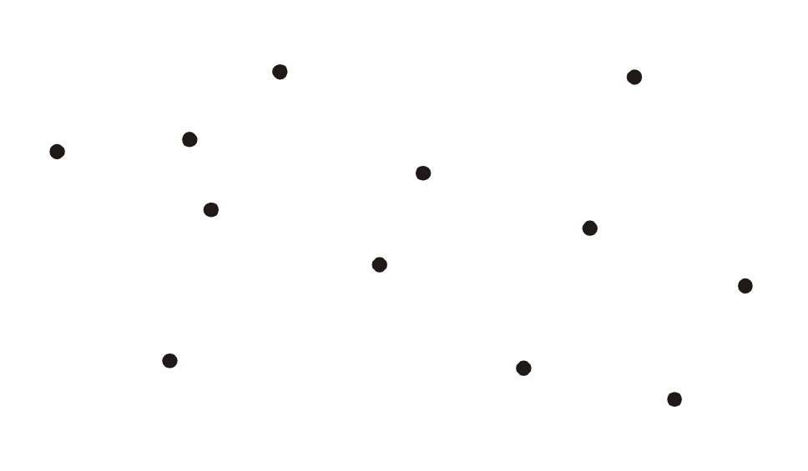
P-MEDIANAS
INTRODUÇÃO
Campus Santa Teresa – ES
Considerando um grafo, deve-se encontrar um conjunto de vértices com cardinalidade p, tal que a soma das distâncias de cada vértice pertencente a V (conjunto de clientes do problema) até seu vértice mais próximo em Vp seja a mínima possível. Como um exemplo prático, é possível ver na Figura abaixo um conjunto V onde todos os vértices são candidatos a mediana.

Slide 10
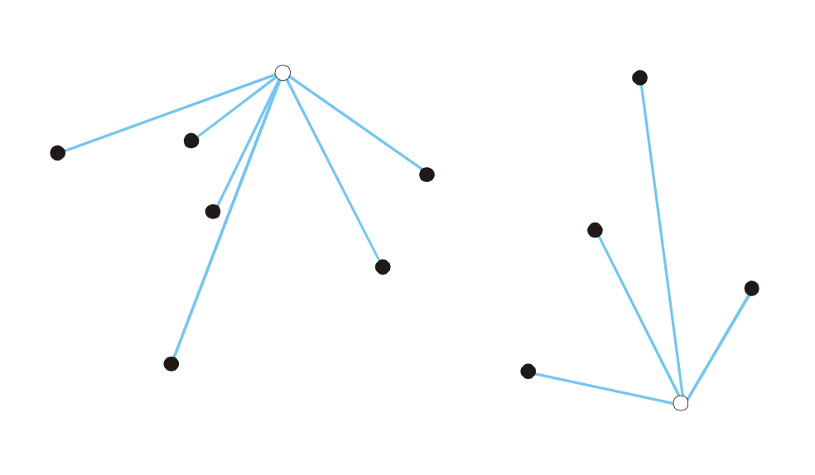
P-MEDIANAS
INTRODUÇÃO
Campus Santa Teresa – ES
Conforme ilustra a Figura, foram definidos aleatoriamente 2 vértices como medianas onde seu custo é de 768 milímetros. Este custo é calculado somando as distâncias de todos os vértices (clientes) à mediana (facilidade) mais próxima.

Slide 11
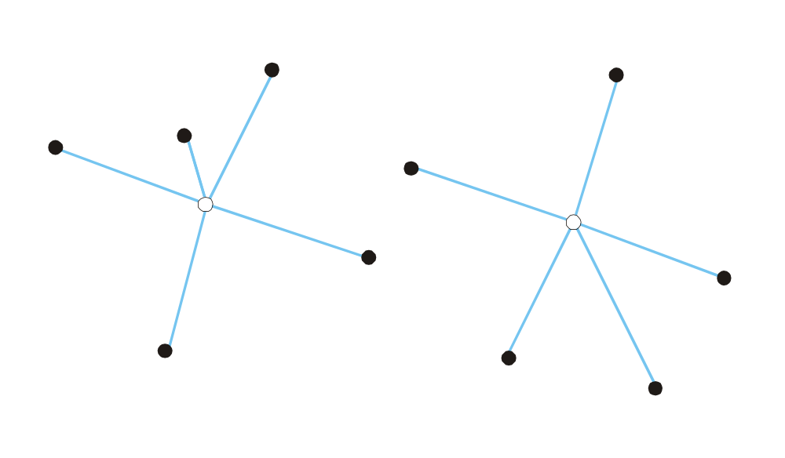
P-MEDIANAS
INTRODUÇÃO
Campus Santa Teresa – ES
Otimizando as 2 medianas no grafo proposto, foi possível diminuir o custo para 621 milímetros, conforme ilustra a Figura abaixo.

Slide 12
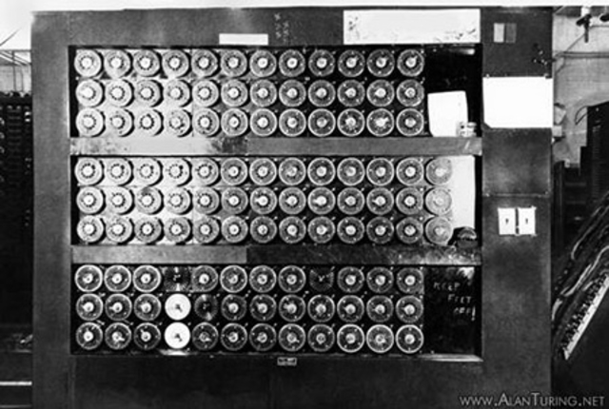
NP- DIFÍCIL
Campus Santa Teresa – ES
Na teoria da complexidade computacional, NP é o acrônimo em inglês para Tempo polinomial não determinístico (Non-Deterministic Polynomial time) que denota o conjunto de problemas que são decidiveis em tempo polinomial por uma máquina de Turing não-determinística. Uma definição equivalente é o conjunto de problemas que podem ser verificados em tempo polinomial por uma máquina de Turing determinística.

Slide 13
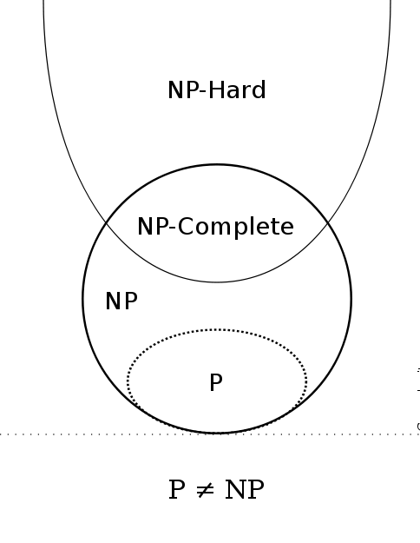
NP-DIFÍCIL
Campus Santa Teresa – ES
Na teoria da complexidade computacional uma redução em tempo polinomial é uma redução que é computável por uma máquina de turing determinística em tempo polinomial.
A redução em tempo polinomial é importante e muito usada porque é poderosa o bastante para realizar muitas transformações entre problemas importantes. Mas continua difícil a demonstração de reduções em tempo polinomial de problemas na classe NP-completa para problemas na classe P, que poderia resolver o problema P vs NP.

Slide 14
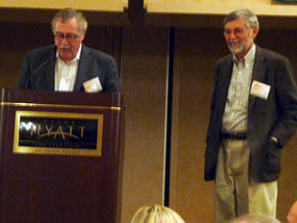
ALGORITMO DE TEITZ AND BART
INTRODUÇÃO
Campus Santa Teresa – ES
Proposto por Teitz e Bart (1968), é um método aproximado para a determinação de p medianas entre n vértices candidatos à mediana do problema, baseado na substituição de vértices.

Slide 15
ALGORITMO DE TEITZ AND BART
INTRODUÇÃO
Campus Santa Teresa – ES
Escolhe-se, inicialmente, p vértices aleatórios para formar um conjunto S inicial. S é considerado uma aproximação inicial de Vp (conjunto ideal de facilidades). Sendo V o conjunto de todos os vértices do grafo.
Verifica-se se pode haver um vértice vi pertencente ao conjunto V - S que possa substituir um vértice vj pertencente a S, produzindo um novo conjunto S' (S' = S + {vi} - {vj}), tal que o somatório das distâncias entre cada cliente (vértices de V) e a mediana mais próxima deste seja menor em S’ do que em S.
Se isto for possível, é feita a substituição de vj por vi e S' passa a ser a melhor aproximação, até o momento, para o conjunto Vp. O processo continua até obter um conjunto S* onde nenhuma substituição de vértice de S* por outro vértice em V – S* produza melhora no somatório das distâncias entre os clientes e as medianas.

